Slide 1
Desarrollo de aplicaciones
Arquitectura & Servicios
Cristian López – Juan Pablo Delpino

Slide 2
Arquitecturas

Slide 3
Cómo se define una arquitectura ?
Vista estructural de alto nivel
Se concentra en requerimientos no funcionales
Esencial para éxito o fracaso de un proyecto
Guias de desarrollo , estándares y lineamientos
Ejemplos de casos de uso típicos
Definición de atributos de calidad y tecnología empleada
Guías de testing , definición de interfaces externos

Slide 4
Orientanda a plugins
LAMP
Enterprise
Cliente-Servidor
Pipeline
Social
Architecture
Monolítica
Notes:
Pipeline: transformar datos por medio de filtros en fases secuenciales, bastante común en interprete de comandos.
Monolitica : Kernel o engine gráficos donde se atar componentes resulta provechoso con respecto a la performance,suelen ser contraproducentes desde el punto de vista de la legibilidad.
Cliente-Servidor : Celinte realizando peticiones a un servidor, el servidor encolapeticiones que responderá al cliente. El server no inicia la comunicación
Plugins: Componentes intercambiables que pueden ser habilitados o no en tiempo de ejecución. Es una plataforma rigida para tomar recaudos en futuros desarrollos de plugins. Generalmente roveen un componente pluggable con contratos bien definidos donde las dependencias y el aporte de cada plugin quede evidenciado claramente.
Isolation: cada plugin debe cargarse y correr en un AppDomain separado. El plugin no debe tener acceso al host o debe estar bien planeado, en el ejemplo FileSystemWatcherService.zip la comunicación es unidireccional HOST->PLUGIN.
Tolerancia o manejo de fallos: cuando un plugin no funciona o lanza excepciones no esperadas debe descargarse.
Seguridad: el plugin debe tener los mínimos privilegios necesarios para correr. Estos privilegios varian según el tipo de aplicación que estamos haciendo, por ejemplo, si en este ejemplo los plugins corrieran bajo un Internet Security Zone, ninguno de las tareas que arriba listo podrían realizarse pero lo cierto es que la mayoria de los plugins no deberían tener más que esos privilegios y en su defecto solo permitirles ejecutarse y nada más.
Detección de nuevos plugins o nuevas versiones de los instalados: no es buena idea tener que reiniciar una aplicación o un servicio para instalar un nuevo plugin. En muchos casos, como el de ejemplo nuestro ejemplo, la instalción de nuevos plugins se hace vigilando un directorio "\Plugins" para detectar cambios e los archivos ".dll" que contiene. Cuando detecta algún cambio simplemente descarga los plugins instalados y los carga de nuevo. Esto evita además el tener que realizar cambios en los archivos de configuración o en el registro de windows. Esta es a mi manera de entender, la mejor opción para manejar la carga de plugins. Otros productos trabajan de igual manera como LiveWriter y Notepad++.

Slide 5
Arquitectura Enterprise

Slide 6
Multiples usuarios concurrentes
BD pesadas
Transaccionales
Interacción humana
Integración con
Sistemas externos
Sistemas legacy

Slide 7

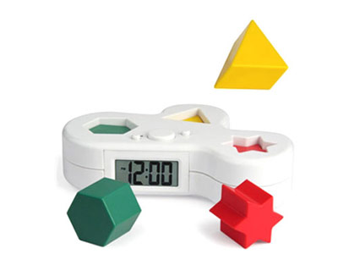
NO es fuerza
bruta la
elección

Slide 8
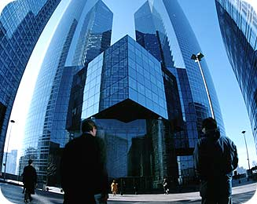
Arquitectura Enterprise
Tiers & Layers

Slide 9
2 tiers

Slide 10
3 Tiers

Slide 11
+ Tiers

Slide 12
4 Layers

Slide 13
Interfaz de Usuario
Layers
Servicios de aplicación
Modelo del Dominio
Acceso a Datos

Slide 14
Ports & Adapters
Mail
App
UI
RDBMS
Test Scripts
MEM
XYZ Reporting

Slide 15
Transaction Script

Slide 16
Orientado a datos
ABM de tablas
Pantallas de tablas
Aplicación cerrada
Funcionalidad acotada
Sin evolución
Workflow controlado
Input
Procesar
Persistir
Es lo más rápido de construir
y lo más difícil de mantener.

Slide 17
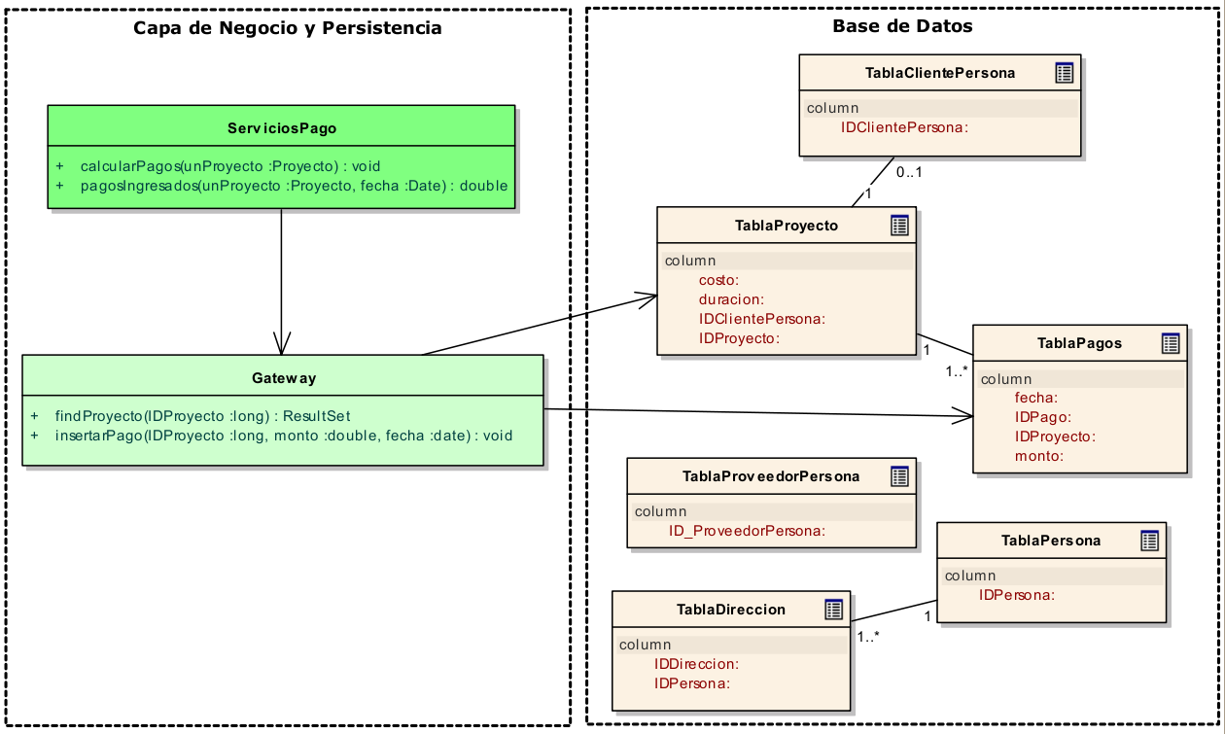

Slide 18
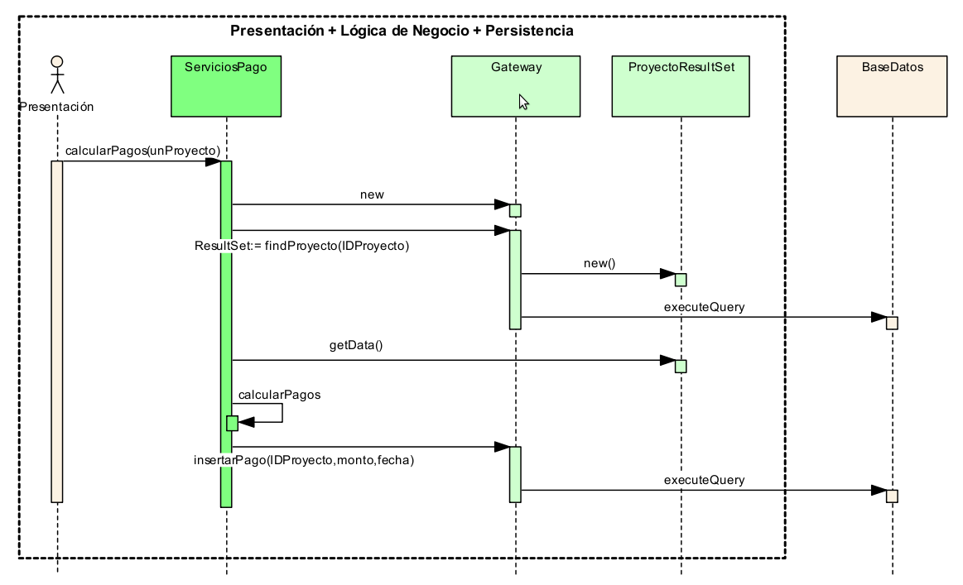
No es OO aunque
use clases y metodos
Notes:
No existe un Modelo de Dominio, por ende no tendremos una clase Pago, ni una clase Proyecto, simplemente un ServicioPago que accede a la BD a través de un simple Gateway, que devuelve un ResultSet con los resultados que el Gateway ejecuta.

Slide 19
Table Module

Slide 20
División en Layers básica
Negocio
Persistencia
Aplicación cerrada
Por cada tabla tendremos una instancia de negocio
Sin evolución
Aplicación no suficientemente compleja
Notes:
Table Module está diseñado para trabajar con Record Set. La capa de persistencia podría ser un conjunto de Gateways que tiren consultas a la base de datos y devuelvan los resultados en Record Sets (o DataSet, como se muestra en los diagramas), que no son más que una representación en memoria de los resultados que pudo haber arrojado un query de SQL.
Esta forma de trabajar fue muy popular en .NET y también es la que se podría construir encima de un driver JDBC, por ejemplo. Por supuesto que la forma de estructurar el código con este patrón es mucho más ordenada que Transaction Script, hay menos duplicación y es más fácil de mantener, pero aquí también nos enfrentamos al problema de que al no tener un Modelo de Dominio

Slide 21
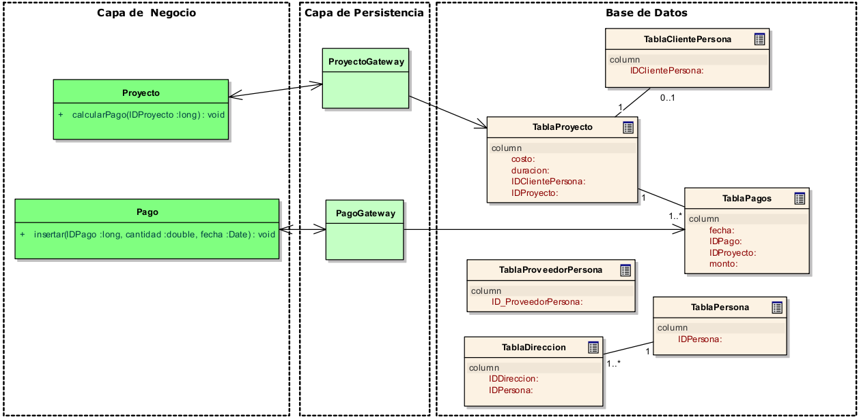

Slide 22
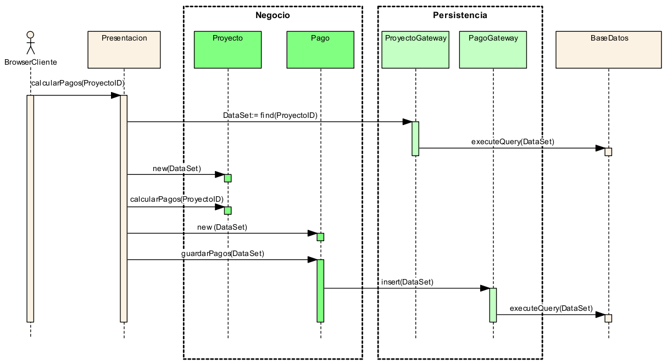
Record Sets y gateways que
“escupen” SQL

Slide 23
Domain Model

Slide 24
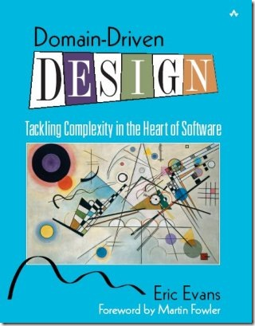
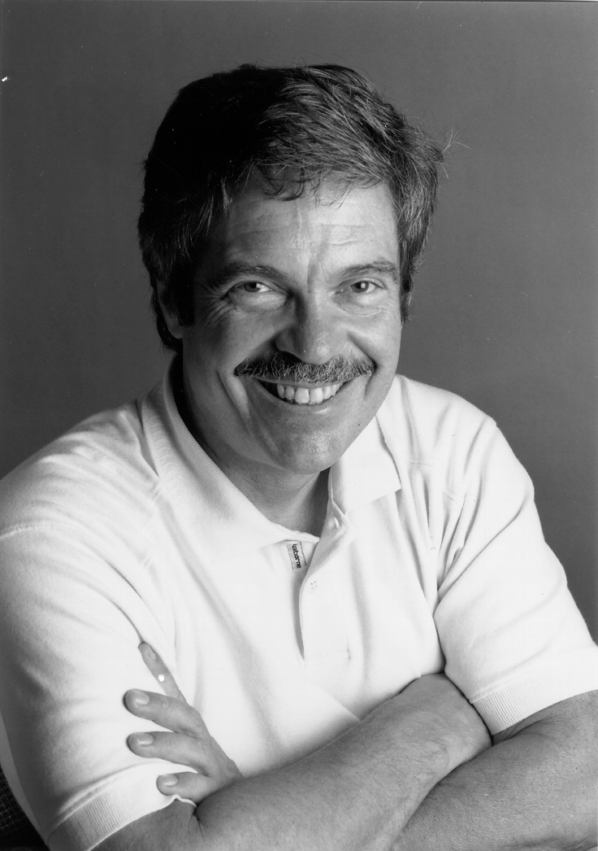


Modelo
Test unitarios
GAP
Relacional-objetos
Transacciones de negocio
Aplicaciones complejas
Escalabilidad del modelo
Representa el dominio desde una perspectiva

Slide 25
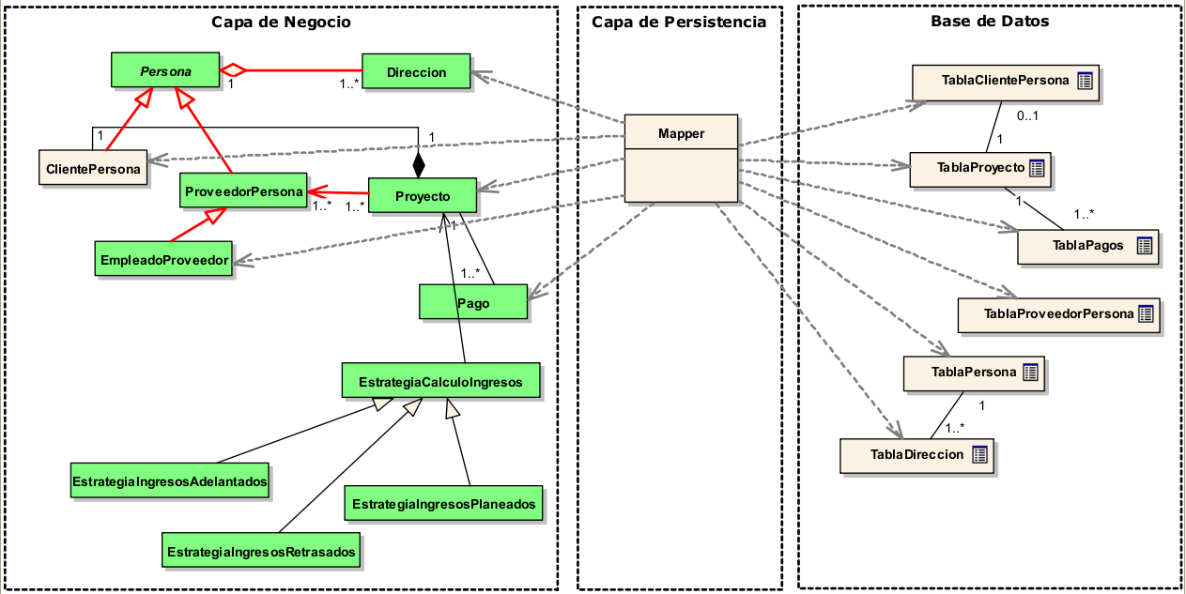

Slide 26
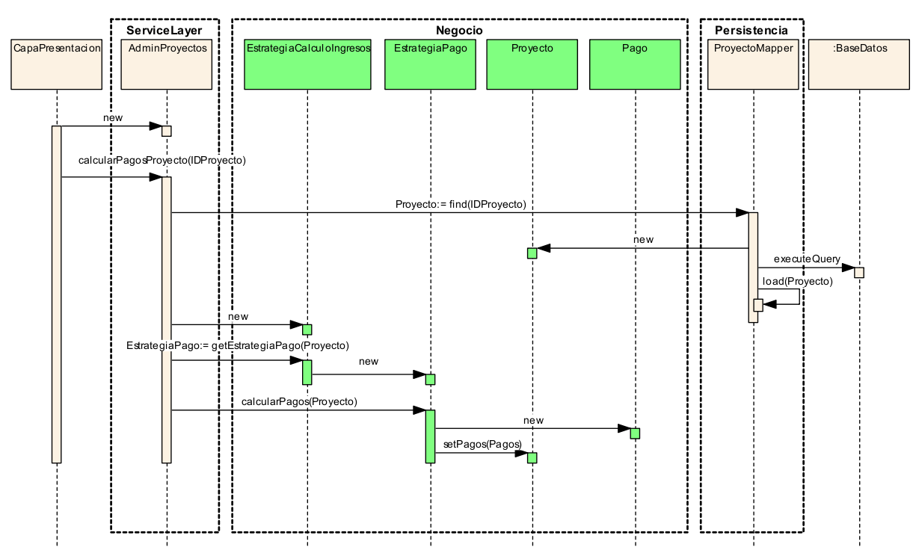

Slide 27
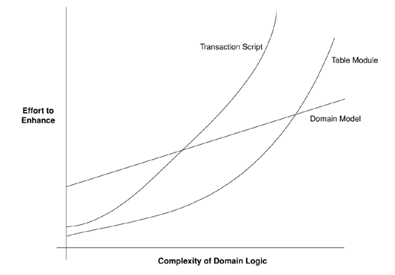

Slide 28
Service - Layer
ServiceFacade
Service

Slide 29
Servicios

Slide 30
Servicios de Aplicación
Servicios
Modelo de Dominio

Slide 31
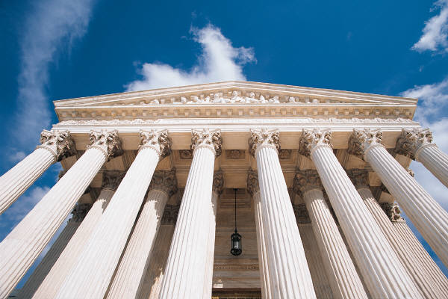
Servicios de Soporte
TX
Notificadores
Logging
Auditoria
Cola de Mensajes
Manejo de Errores
Persistencia
Notes:
Tx
Notificadores
Persistencia
Logging
Auditoria
Cola de mensajes
Manejo de errores

Slide 32
Arquitectura Propuesta
FRONT
Web-Services
Concern A
Concern B
Concern C
Servicios
Servicios de aplicación
Servicios de soporte
Transaccionalidad
Error Handler
Auditoria
Modelo
Persistencia
DB

Slide 33
DTO
Data transfer object

Slide 34
V 1.0
Presentación
Concern A
Cpmcern B
Concern C
DTOs
Servicios
Servicios de aplicación
Servicios de soporte
Transaccionalidad
Error Handler
Auditoria
Modelo
Persistencia
DB

Slide 35
V 2.0
Presentación
Negocio / Modelo
Cpmcern B
Concern C
Servicios
Servicios de aplicación
Servicios de soporte
Transaccionalidad
Error Handler
Auditoria
Negocio / Modelo
Persistencia
DB

Slide 36
Enfoques de Arquitectura – Arquitectura WEB convencional
Presentación
Arquitectura cliente-Servidor estilo monolítica.
Deployment unificado y procesos de desarrollo/despliegue lineales.
Presentación. Resuelve la interacción con el usuario.
Servicios. Brinda un acceso homogéneo a la capa de negocio.
Negocio. Representa un modelo computacional del dominio del problema.
Persistencia. Abstrae la forma en la cual se guarda, modifica y recupera la información persistente..
Seguridad
Stock
Búsquedas
Ventas
Componentes comunes
Servicios
Negocio
ESB
Componentes comunes
REST
Workflow
SOAP
Persistencia
Componentes comunes
BD Relacional
Notes:
Angular provee todo eso que esta ahi.

Slide 37
Enfoques de Arquitectura – Micro Servicios
Arquitectura SPA (Single Page Aplication) y MicroServicios
Gran dinamismo permitiendo explotar de mejor manera la experiencia de usuario.
Motivados por una análisis previo de modularización funcional de familias de servicios.
Independencia de deployment y de los procesos de desarrollo/despliegue
Facilidad de portabilidad
Gran cantidad de FW (Angular, React, Vue, Meteor, Ajax, WebSockets, etc)
Arquitectura totalmente stateless. REST/JSON
Pre-Calculate & cache / Batch Operations
Single Sign On
SSO
Core Objects
Main Layout
MVC/MVVM
Ventas
MVC/MVVM
Stock
MVC/MVVM
Búsquedas
MVC/MVVM 3
CDN
REST
Paginación
REST
Paginación
REST
Paginación
. . . . . .
SPA
MicroServicios Ventas
MicroServicios Stock
MicroServicios Búsquedas
Persistencia Ventas
Persistencia Stock
Persistencia Búsquedas
Repositorios
Repositorios
Repositorios
. . . . . .
Cache
Cache
Cache
Backend
BD
Digitalización /
CMIS
Búsquedas
NoSQL
Escalabilidad BD
Notes:
Angular provee todo eso que esta ahi.

Slide 38
Enfoques de Arquitectura – Escalabilidad Horizontal
Deployment - SPOF y Balanceadores
Load balancers
El esquema de escalabilidad plantea la división horizontal de la aplicación en servidores web, de aplicación y de base de datos.
Cada cluster puede escalar horizontalmente de acuerdo a las necesidades.
No necesariamente el web server y el application server deben estar separados.
Cada cluster debe tener un load balancer al frente que distribuya la carga.
Los load balancers a su vez deben estar replicados para evitar un SPOF.
Cluster de web servers
Load balancers
Cluster de application servers
Base de datos
* La BD debería ser analizada desde una división primaria de datos transaccionales/operativos y datos históricos
Notes:
Angular provee todo eso que esta ahi.

Slide 39

Enfoques de Arquitectura - Deployment
Servicios CDN
Imágenes
Recursos estáticos
Recursos
Estáticos / Locales
POS
Corporativo
Búsquedas
NoSQL
Servidores Centralizados
BD
Datos
transaccionales
Notes:
Angular provee todo eso que esta ahi.

Slide 40
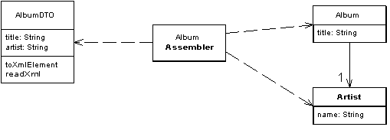

NO es una relación one-to-one con las entidades del dominio !!

Slide 41
Darle sentido a la T
Presentación
ServiceLayer
DTO

Slide 42
Objetos de dominio
Presentación
ServiceLayer

Slide 43
ProjectService
Project
Client
name
client
name
addProject(ProjectDTO)
duration
lastName
ProjectDTO
name
duration
name
Command
Típica manera de implementar Wizards
execute()
AddProjectCommand
CommandService
name
duration
execute(Command)
nameClient
execute()

Slide 44
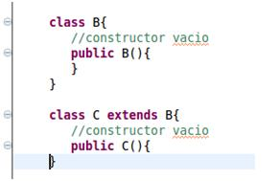
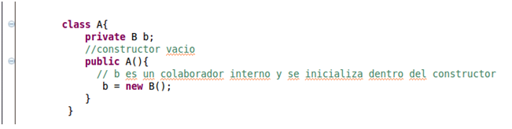
Acoplamiento

Slide 45
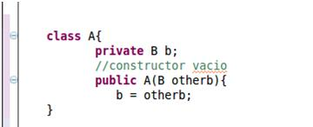
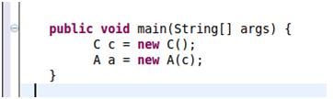
IoC de construcción

Slide 46
Inyección de dependencias
- Contenedor de objetos
- Factory
Externalizar configuración
Implementaciones en JAVA
Spring
Google Guice

Slide 47
public class Vehiculo {
private Motor motor = new Motor();
/** @retorna la velocidad del vehículo*/
public Double enAceleracionDePedal(int presionDePedal) {
motor.setPresionDePedal(presionDePedal);
int torque = motor.getTorque();
Double velocidad = ... //realiza el cálculo
return velocidad;
}
}

Slide 48
public class Vehiculo {
private Motor motor = null;
public setMotor(Motor motor){
this.motor = motor;
}
public Double enAceleracionDePedal(int presionDePedal) {
Double velocidad = null;
motor.setPresionDePedal(presionDePedal);
int torque = motor.getTorque();
velocidad = ... //realiza el cálculo
return velocidad;
}
}
public class VehiculoFactory {
public Vehiculo construyeVehiculo() {
Vehiculo vehiculo = new Vehiculo();
Motor motor = new Motor();
vehiculo.setMotor(motor);
return vehiculo;
}
}.

Slide 49
Bibliografia

Slide 50

http://alistair.cockburn.us/Hexagonal+architecture

Slide 51


